Slide 1
Sesiunea 2
Complexitate string, Operatori, Condiționale

Slide 2
Sfaturi generale
Să tratați cu seriozitate și profesionalism acest nou obiectiv.
Cei care își ating obiectivele nu sunt întotdeauna cei mai smart, dar întotdeauna vor fi cei mai muncitori!
Aloca-ti timp pentru studiu. Rutina da consistenta. Consistenta da excelenta.
Sa faceți tot posibilul sa participati la toate sesiunile live.
Sa va lasati comentarii explicative in cod (notițe pentru voi din viitor).
Recomandăm sa vizualizati înregistrarea, sa va notati aspectele importante + întrebări pentru trainer pentru ora următoare.
Sa va faceți temele și unde nu reușiți singuri, sa întrebați pe grup. Trainerul va răspunde și vor beneficia și ceilalți cursanți de răspuns.
Puteți chiar să faceți un grup doar de studenți și sa va intalniti o data pe saptamana sa discutați temele impreuna. Fiecare va veni cu o perspectiva noua și în final toți vor avea de castigat.
În timpul orelor, sa aveți curaj sa puneti intrebari cand ceva nu e clar.

Slide 3
Obiective Sesiunea 2
Recapitulare
Complexitate string – partea 2 (slicing, metode ajutătoare)
Tipuri de operatori (de atribuire, aritmetici, de comparare, logici)
Conditionalul if else (flow control)

Slide 4
Recapitulare
Ce sunt comentariile în Python și la ce ne ajuta?
Ce este o variabila?
Ce tipuri de variabile cunoști?
Cum afisam un mesaj cand rulam programul Python?
Ce metoda folosim ca sa verificam tipul variabilelor?
Ce inseamna type casting?

Slide 5
String slicing
Putem accesa “felii” din string, folosind sintaxa my_str[start_pos:end_pos:pas] .
Practic, extragem o parte dintr-un string, specificand indexul de la care sa pornim și indexul final.
start_pos = indexul de inceput (inclusiv) – daca lipseste, este default 0.
end_pos = indexul de final (exclusiv).
ATENTIE: Indexul de la final nu se va lua în considerare. Practic, vom extrage un string care va include
ca ultim caracter, cel aflat la end_pos – 1.
pas = opțional – pasul cu care se merge – cand lipseste, valoarea lui este 1.
Dacă pasul este negativ, se merge invers (de la final la inceput).

Slide 6
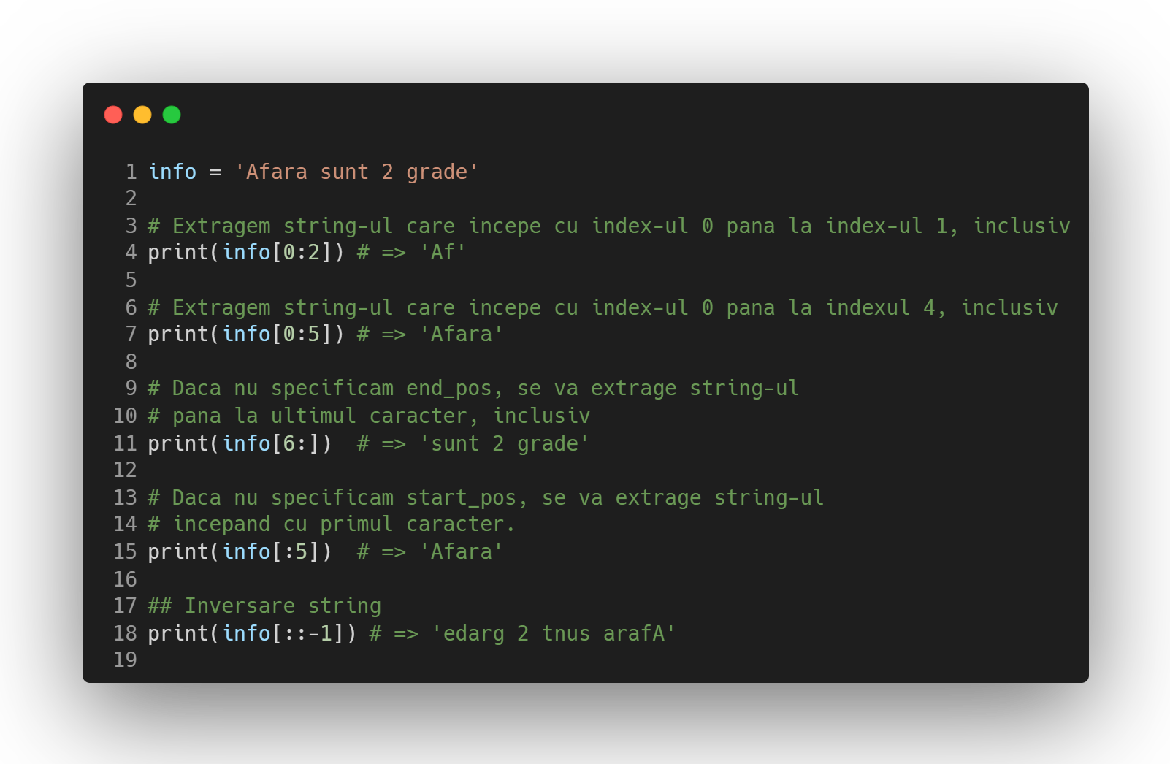
String slicing

Slide 7
String slicing
Exercitiul 1: Se da string-ul prop3 = ‘Concertul va avea loc maine.”
Salvează într-o variabila, folosind slicing, primul cuvant.
Extrage primele trei caractere din prop3.
Afișează prop3 cu caracterele inversate.

Slide 8
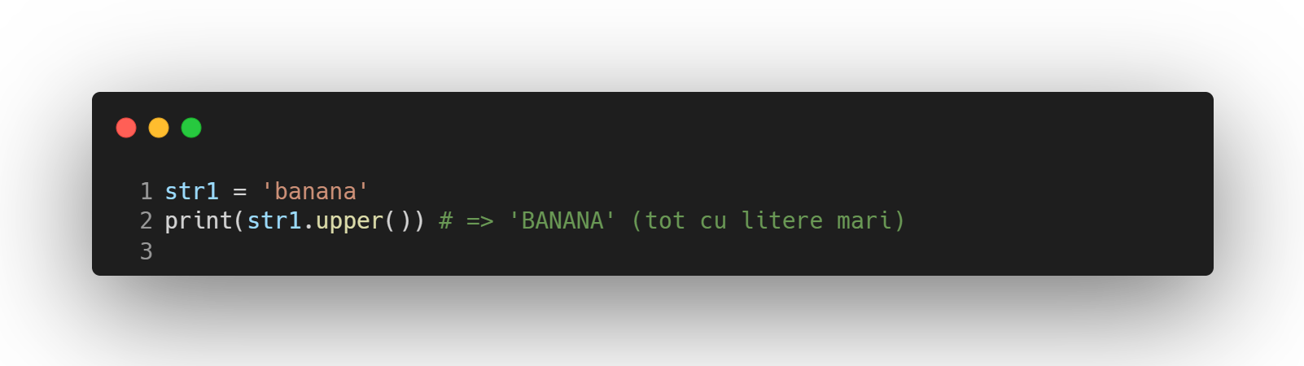
Metode ajutătoare string
Daca dupa string punem . , avem acces la metodele ajutătoare de pe string.
Exemple: upper(), lower(), replace(), count() etc.
Accesam descrierea acestora apasand CTRL + click pe numele lor.

Slide 9
Metode ajutătoare string
Exercitiul 2: Se da string-ul my_str = ‘vacanta”.
Foloseste metoda find() pentru a afla primul index la care se găsește caracterul ‘a’.
Foloseste metoda count() pentru a afla de cate ori apare caracterul ‘a’ in my_str.
Foloseste metoda capitalize() pentru a scrie cuvantul cu prima literă mare.
Foloseste metoda upper() pentru a scrie cuvantul cu litere mari.
Exercitiul 3: Explorează următoarele metode ajutătoare are stringului:
endswith()
index()
lower()
replace()
strip()

Slide 10
Operatori aritmetici
Operator | Name | Example
+ | addition | x + y
- | substraction | x – y
* | multiplication | x * y
/ | division | x / y
% | modulus | x % y
** | exponentiation | x ** y
// | floor division | x // y

Slide 11
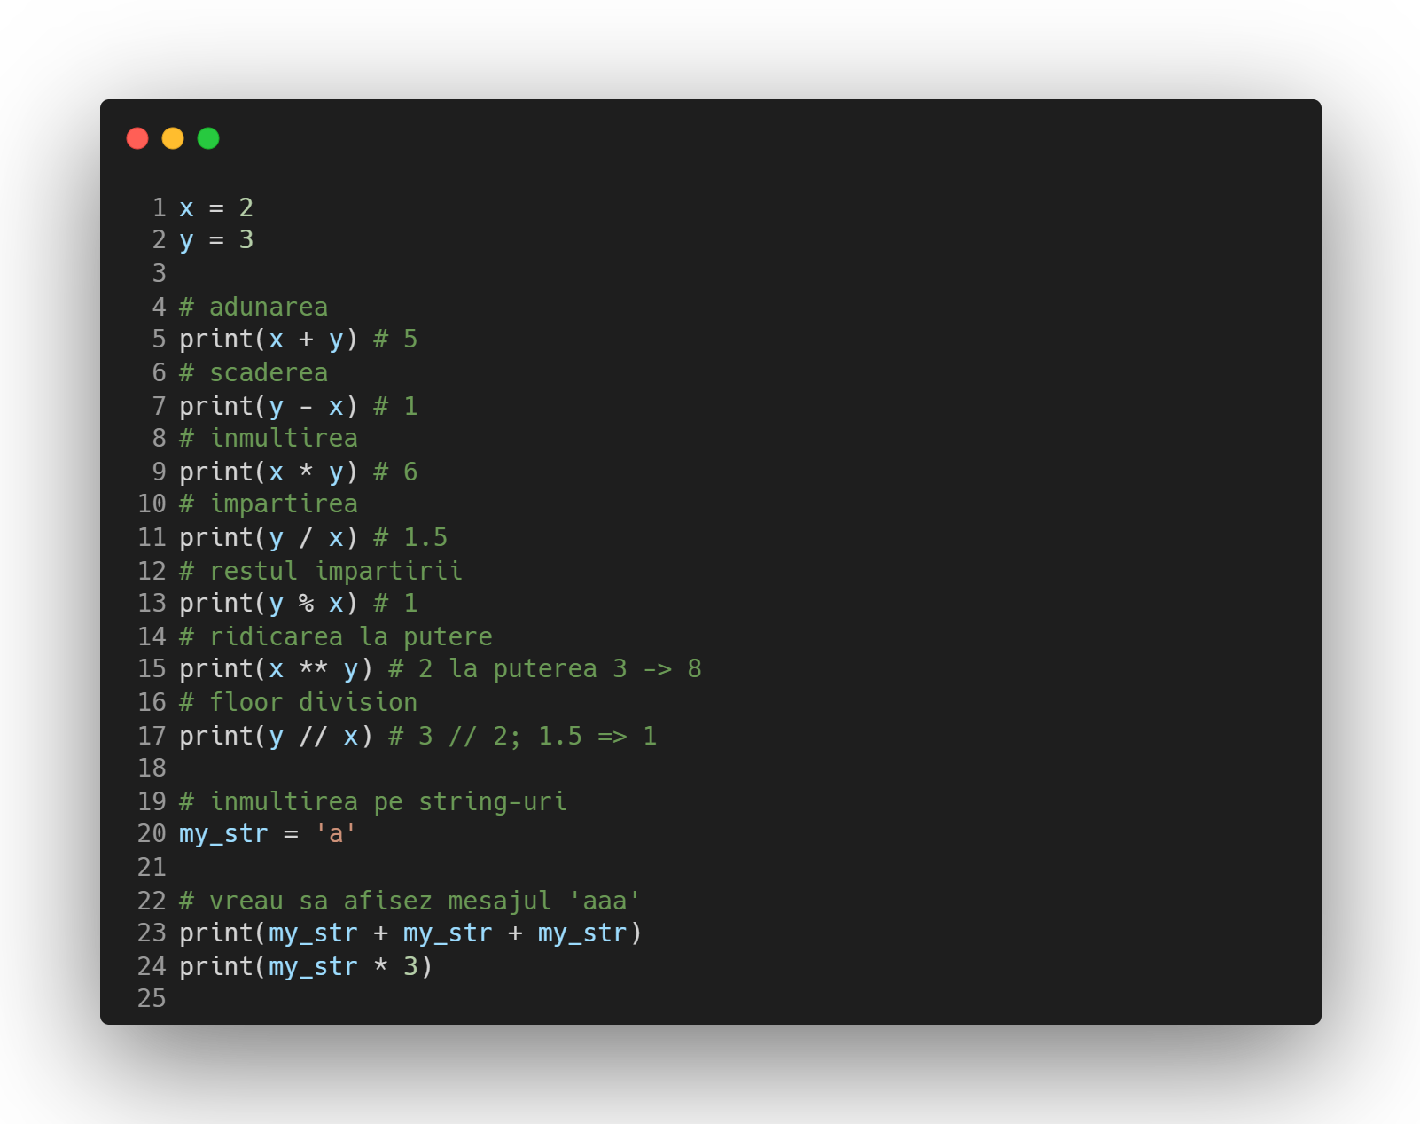
Operatori aritmetici

Slide 12
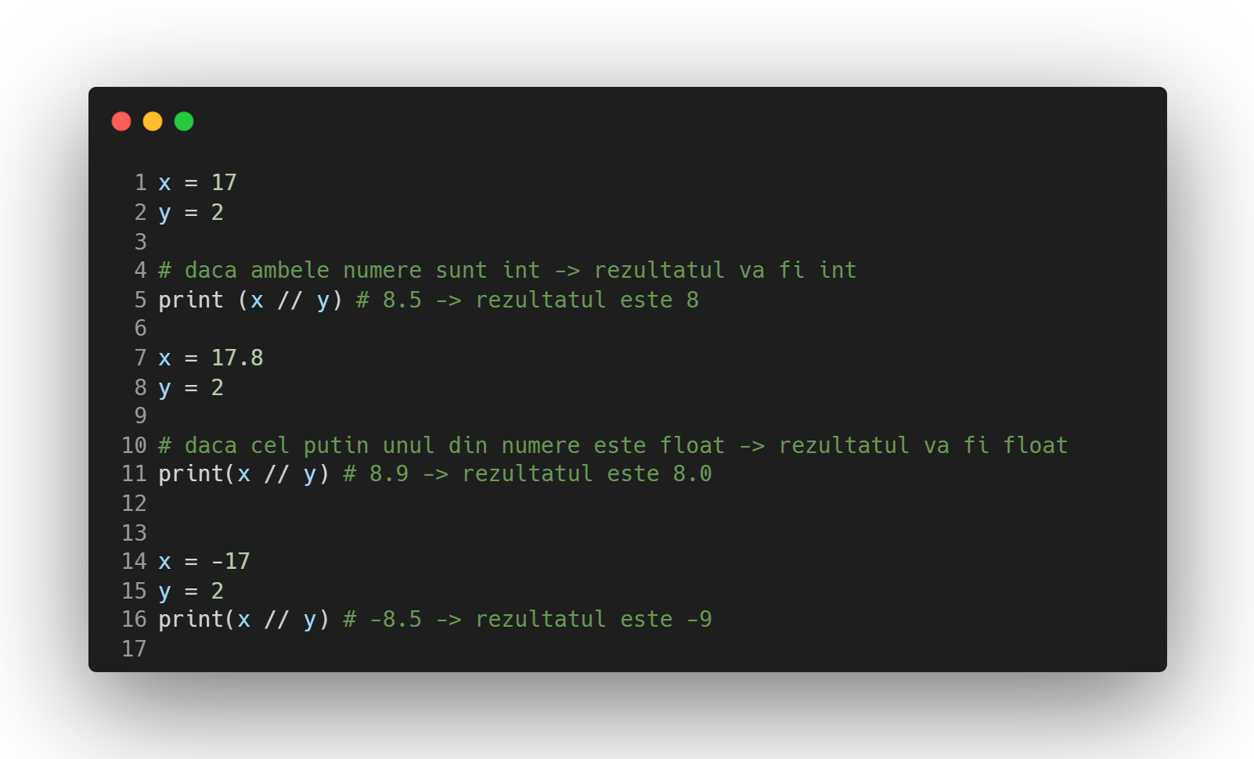
Operatori aritmetici – Floor division
Rotunjeste rezultatul fata de cel mai apropiat întreg.
Întregul către care se orienteaza trebuie sa indeplineasca următoarea condiție:
rezultatul rotunjit <= întregul rezultatului

Slide 13
Operatori aritmetici
Exercitiul 4: Se dau doua variabile, a = 10, b = 2.
Efectuează toate operațiile pe cele două variabile, folosind operatorii aritmetici.

Slide 14
Operatori de atribuire
Operator | Example | Same as
= | x = 5 | x = 5
+= | x += 3 | x = x + 3
-= | x -= 3 | x = x – 3
*= | x *= 3 | x = x * 3
/= | x /= 3 | x = x / 3

Slide 15
Operatori logici
Operator | Description | Example
and | Returns True if both statements are true | x < 5 and x < 10
or | Returns True if one of the statements is true | x < 5 or x < 4
not | Reverse the result, returns False if result is True | not (x < 5 and x < 10)

Slide 16
Operatori logici
Exercitiul 5: Pentru fiecare din exemplele de mai jos, scrie într-un comentariu rezultatul așteptat, apoi
decomenteaza codul de la fiecare exemplu, pe rand, si ruleaza exemplele si verifica output-ul.
# Exemplul 1:
a = True
b = False
# print(not(a))
# print(not(b))
# Exemplul 2:
a = True
b = False
# x = not(a)
# y = not(b)
# print(a or b)
# print(x or y)
# print(a or x)
# print(x or b)
# Exemplul 3:
a = False
b = False
# x = not(a)
# y = not(b)
# print(a and b)
# print(a and x)
# print(y and b)
# print(x and y)

Slide 17
Operatori de comparare
Operator | Name | Example
== | Equal | x == y
!= | Not equal | x != y
> | Greater than | x > y
< | Less than | x < y
>= | Greater than or equal than | x >= y
<= | Less than or equal than | x <= y

Slide 18
Operatori de comparare
Exercitiul 6: Se da variabila num = 12.
Verifica dacă num este pozitiv.
Verifica dacă num este mai mare decat 5.
Verifica dacă num este mai mic decat 25.
Verifica dacă num este între 0 și 20.

Slide 19
If...
If este o declarație/un statement în cod prin care ghidam programul nostru sa execute o bucata
de cod în funcție de un criteriu/o condiție.
Codul se executa doar dacă condiția data la if este evaluata ca True/Adevărată.
In engleza, acest principiu se numește “flow control” – controlăm pe unde curge codul.
Un if simplu e ca o usa: daca usa e deschisa (True), se va executa codul din spate. Daca usa e
inchisa (False), Python nu va afla ce e în spatele ușii. Pentru Python, acea zona este inaccesibila, nu exista.

Slide 20
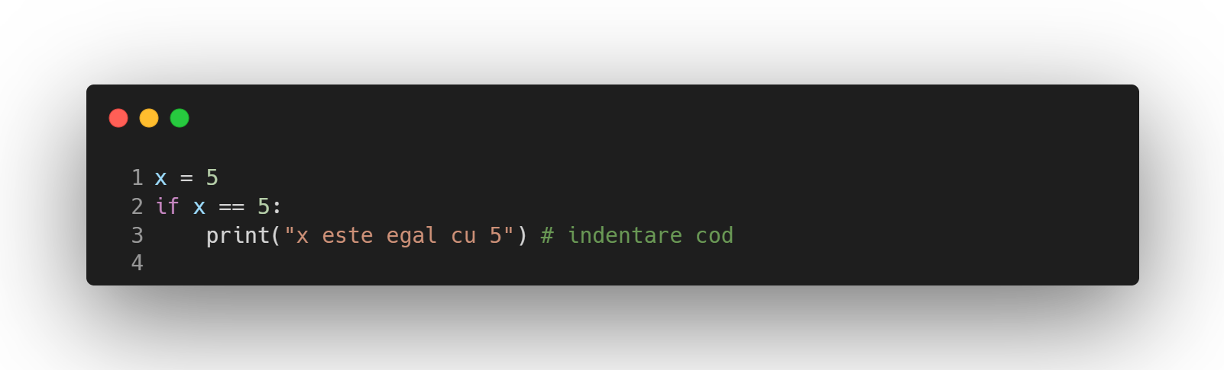
If...
Cum definim un if statement?
- Dupa cele : ale unei ramuri, cand apasam “Enter”, se vor pune automat 4 spații sau un TAB.
- Acest lucru se numește indentare.
- Indentarea are scopul de a transmite programului de unde pana unde tine blocul de cod corespunzător acelei ramuri (sau altfel spus, marchează pereții camerei din spatele ușii).

Slide 21
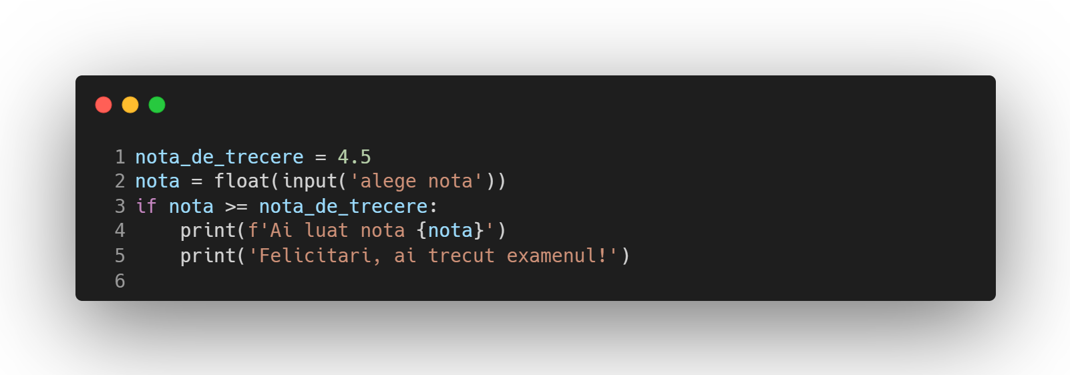
If...
E ok logica codului de mai jos?

Slide 22
If...
Exercitiul 7: Verifica dacă varsta introdusă de utilizator este mai mare decat 18 ani.
Exercitiul 8: Verifica dacă prețul introdus de utilizator este mai mic sau egal cu 100 dolari

Slide 23
If...else
Dacă condiția scrisă la if nu se îndeplinește (este evaluata ca fiind False), dorim sa spunem
programului ce sa faca, astfel putem utiliza blocul else atașat unui bloc if.
if...else are fix 2 ramuri.
If are conditie urmata de :
Else nu mai are nevoie de condiție.
Exemplu: Un număr dacă nu e par, automat e impar.

Slide 24
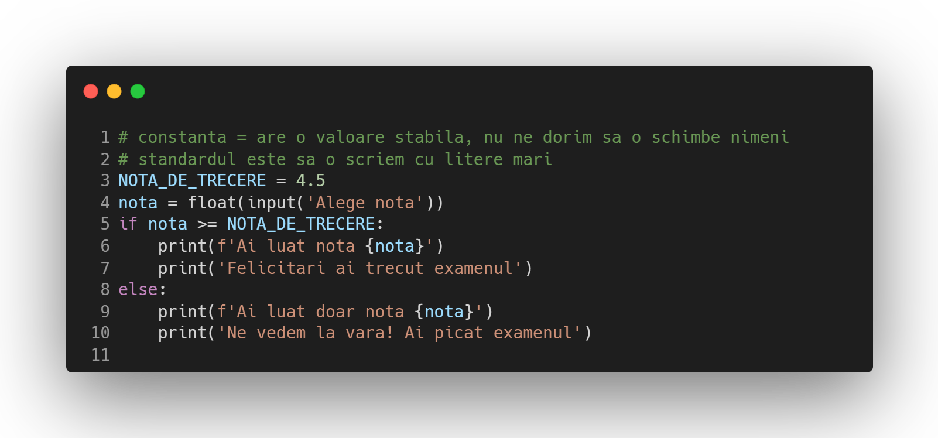
If...else

Slide 25
If...else
Exercitiul 9:
Citeste un numar de la tastatura.
Verifică dacă numărul este par sau impar și afișează un mesaj sugestiv în fiecare caz.
Exercitiul 10:
Citește de la tastatura viteza medie cu care conduce utilizatorul.
Dacă viteza este sub 50 sau egala cu 50, afiseaza mesajul “Viteza normala”.
Dacă viteza este mai mare decat 50, afișează mesajul “Viteza depasita”.

Slide 26
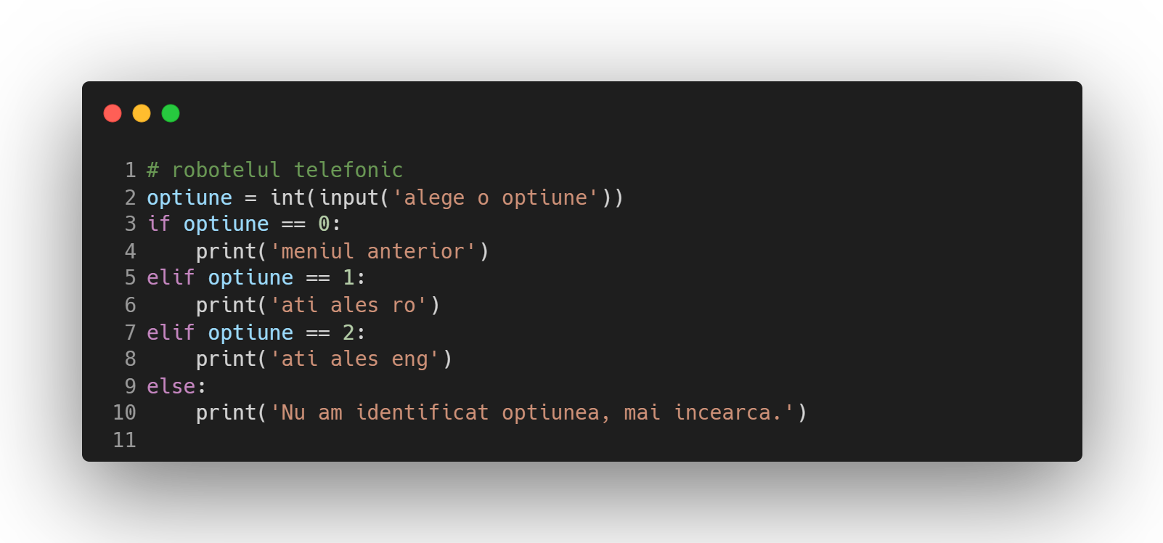
If...elif...else
If...elif...else se folosește cand avem mai mult de 2 situații posibile.
Condițiile se evaluează de sus în jos.
Se executa codul aferent primei condiții adevărate.
Dupa ce s-a gasit un True, nu se mai verifica ce a mai rămas mai jos.
Este format dintr-un singur if la început, oricate elif-uri sunt necesare mai apoi și un singur else la final.

Slide 27
If...elif...else
Exercitiul 11: Citește de la tastatura varsta utilizatorului și afișează categoria de varsta in care
se incadreaza. Ține cont de aceste categorii de varsta:
- 0-18 ani: minor
-18-65 ani: adult
- peste 65: senior
Exercitiul 12: Saptamana aceasta, supermarket-ul X oferă clienților o reducere la întreg coșul de
cumparaturi, in funcție de totalul cosului de cumparaturi.
Reducerea se aplica în felul următor:
- Total intre 100 si 200 lei -> reducere 10 %
- Total intre 200 si 300 lei -> reducere 15 %
- Total intre 300 si 400 lei -> reducere 20 %
- Total mai mare decat 400 lei -> reducere 30 %
Citește de la tastatura totalul costului de cumparaturi al utilizatorului.
Afișează prețul pe care utilizatorul trebuie să îl plătească pe cumparaturi după aplicarea reducerii.

Slide 28
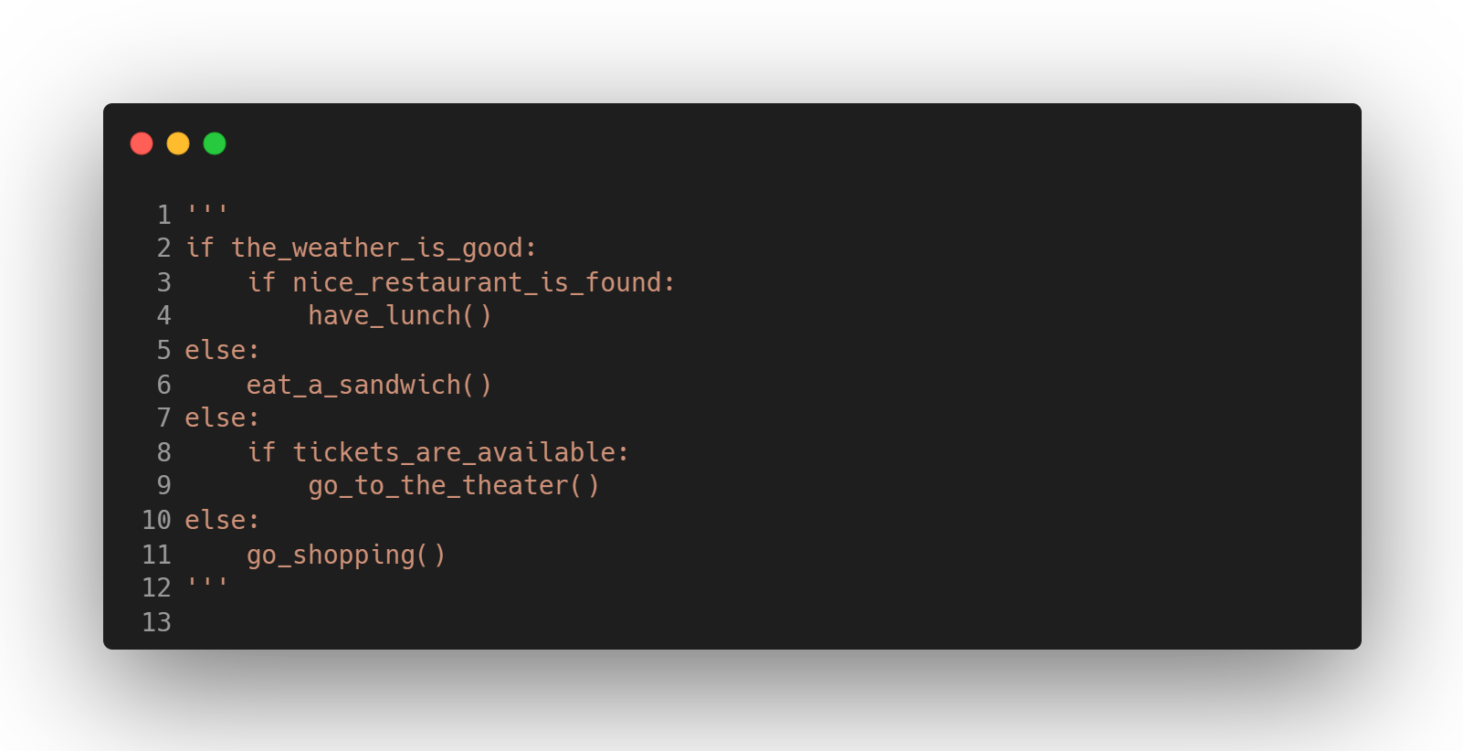
Nested ifs

Slide 29
Nested ifs
Exercitiul 13:
Citește de la tastatura nr de ore lucrate de un angajat într-o saptamana.
Tinand cont ca numărul de ore standard de munca dintr-o saptamana este 40,
si se considera overtime ce e peste 40 de ore, afișează bonusul pe care angajatul îl primește
și un mesaj sugestiv, tinand cont de următoarele criterii:
- bonusul este de 50 de lei dacă angajatul a lucrat între 40 și 50 de ore.
- bonusul este de 100 de lei dacă angajatul a lucrat mai mult de 50 de ore.
- dacă s-a lucrat nr de ore standard, angajatul nu e eligibil pentru bonus.

Slide 30
Nested ifs
Exercitiul 14:
Citește de la tastatura varsta utilizatorului.
Spune-i utilizatorului dacă are drept de vot în România. Ia de la utilizator orice alte date necesare.
Condiții drept de vot:
- utilizatorul are drept de vot dacă este mai mare de 18 ani.
- utilizatorul are drept de vot dacă locuiește în RO.

